Slide 1













Ngafe
Yuk

Slide 2



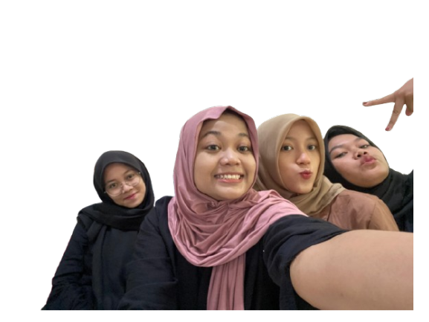
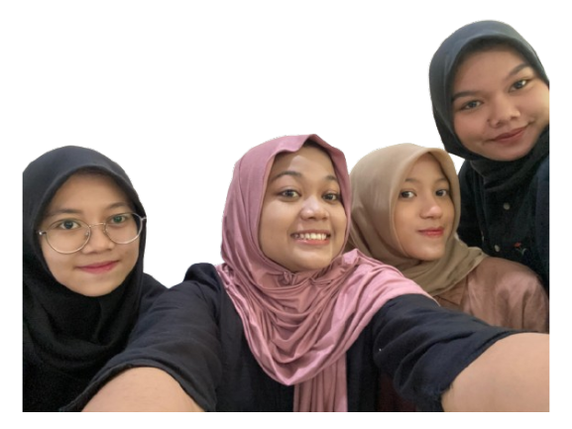



Nama Anggota
Zahra Puspita Paramastri (2211102081) | FrontEnd
Dewi Aminah Chan (2211102089) | PM & Testing
Hana Setia Putri Ayu Reghina (2211102155) | BackEnd
Gea Amarlinda Sassy Mardika (2211102301) | UI/UX
Claudia Alves

Slide 3



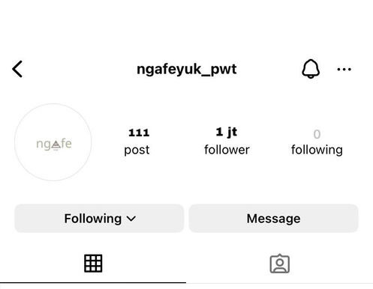
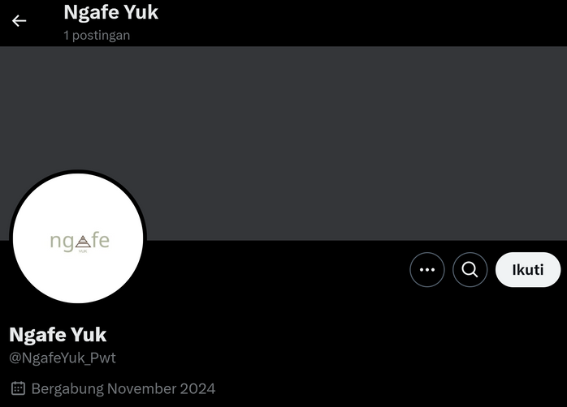

Kenali lebih dekat dengan ngafe yuk ^^
Latar belakamg masalah serta solusinya
Ngafe Yuk juga memungkinkan pengguna untuk terhubung dengan komunitas pencinta kafe lainnya melalui Sosial Media kami.
Ngafe Yuk hadir sebagai solusi untuk membantu para pencinta kafe menemukan kafe-kafe terbaik di Purwokerto dengan mudah dan tanpa repot. Untuk para cafe enthusiast yang ingin menjelajahi berbagai kafe di Purwokerto, Ngafe Yuk menyediakan informasi yang akurat dan rekomendasi terbaik yang selalu up-to-date. Dengan Ngafe Yuk, pengalaman menikmati kafe menjadi lebih sederhana, seru, dan memuaskan

Slide 4

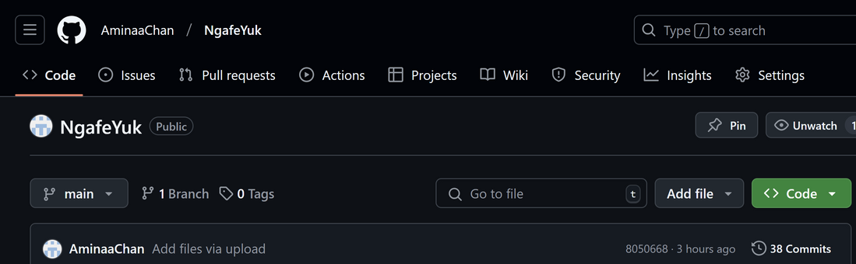
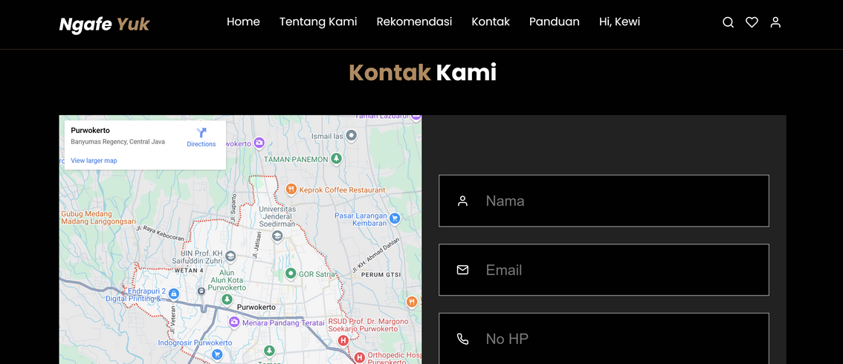
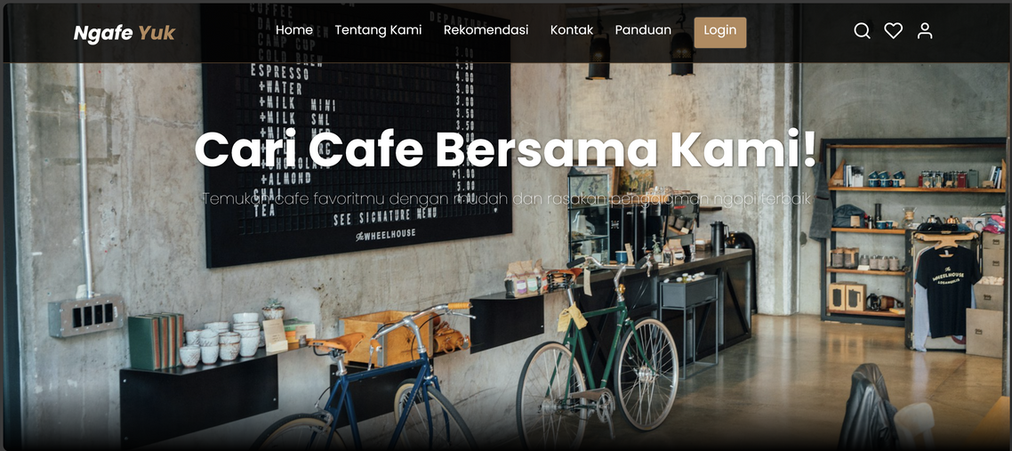
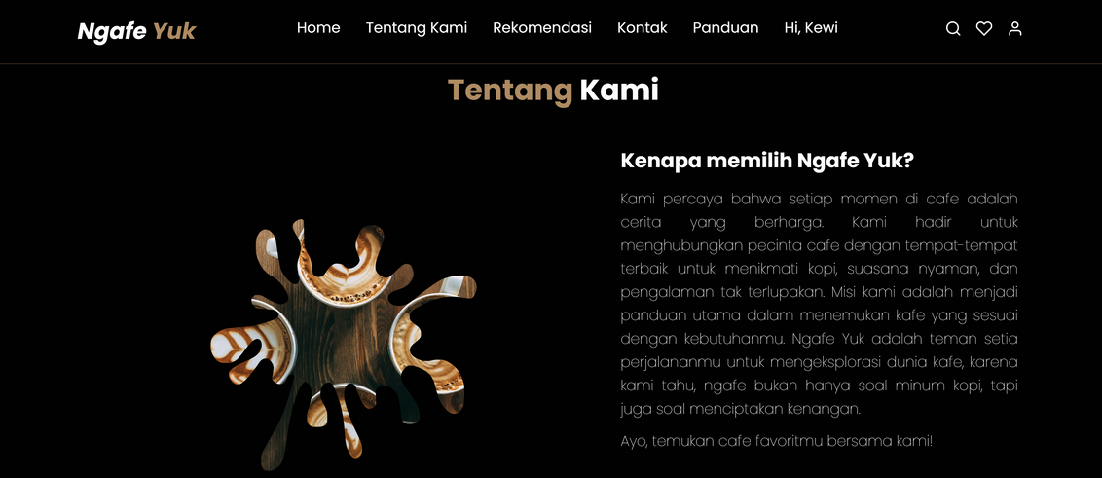
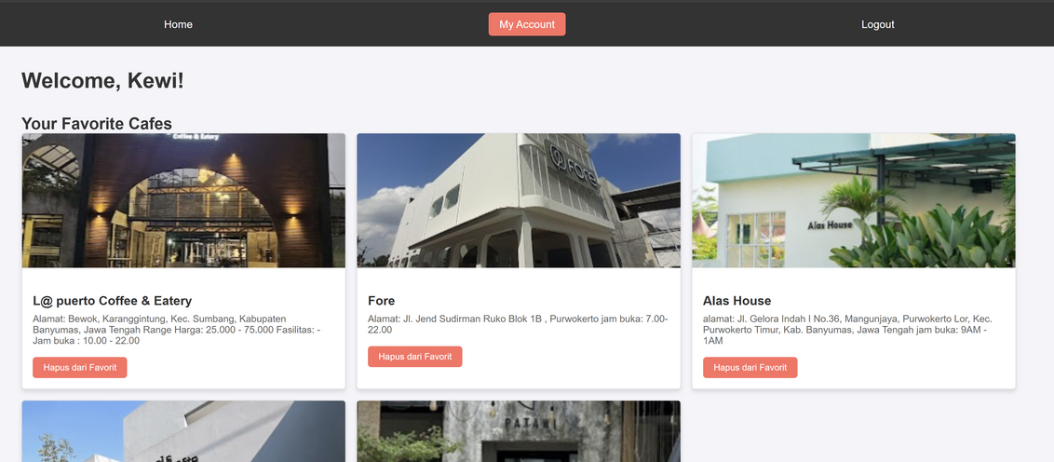
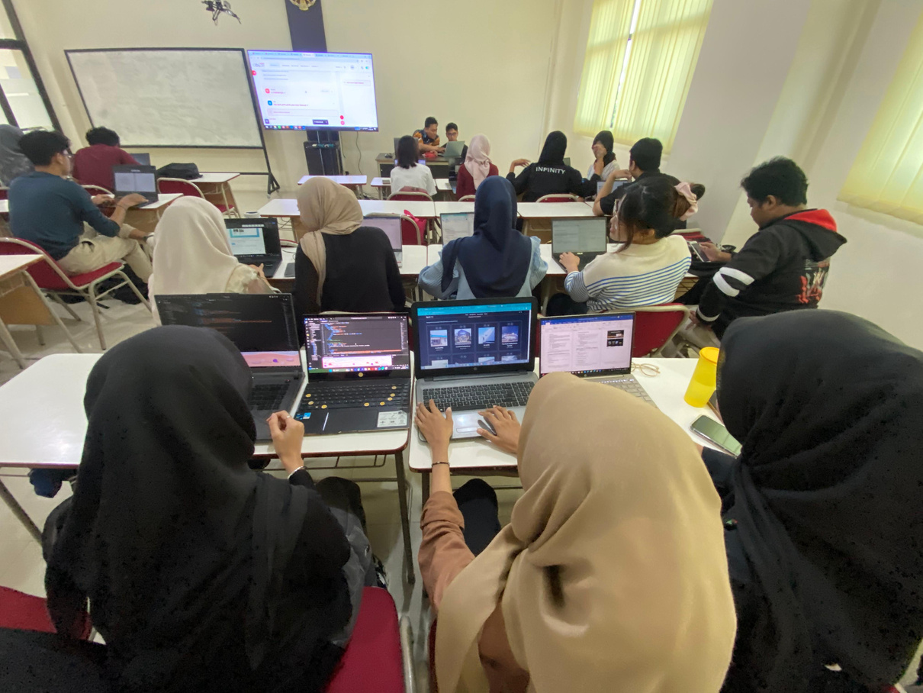
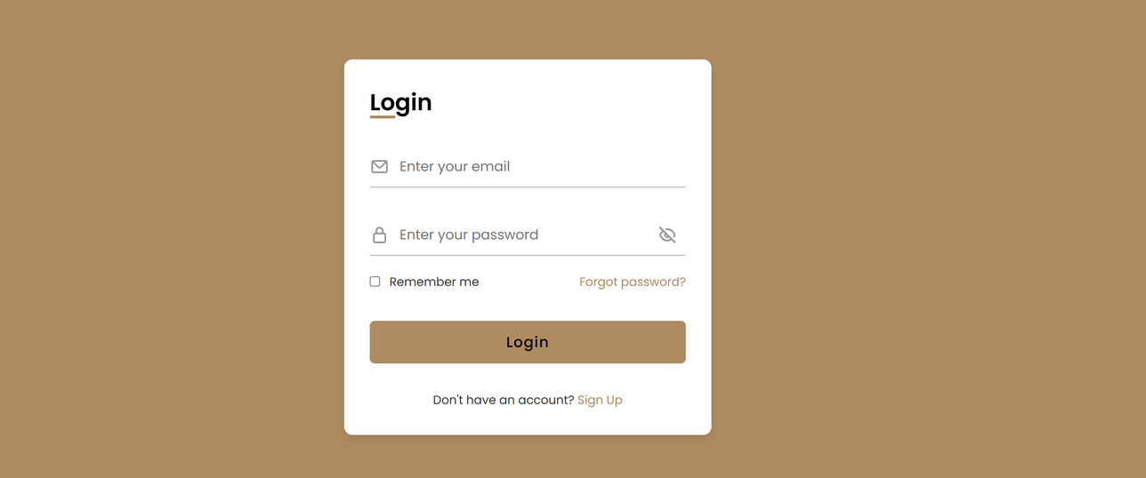
Spesifikasi Website kami
DESIGN WEBSITE
Kami selaku developer menggunakan bahasa pemrograman HTML, CSS, JavaScript, Node.js, dan Express.Js. Serta database kamimenggunakan MySQL, Selain itu Development tools yang kami gunakan antara lain VSCode, Figma, MySQL, GITHUB, Trello .

Slide 5
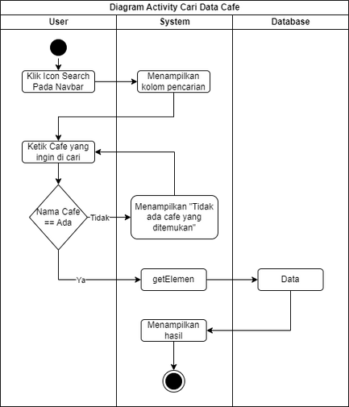
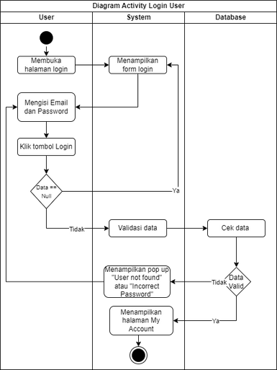
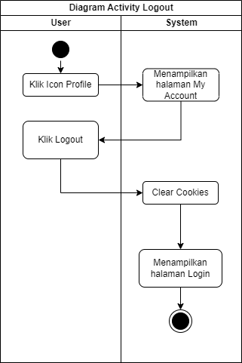
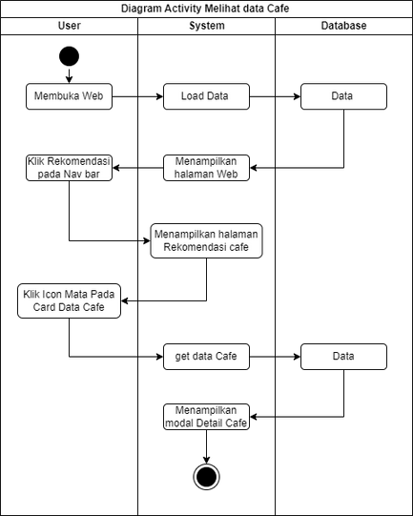
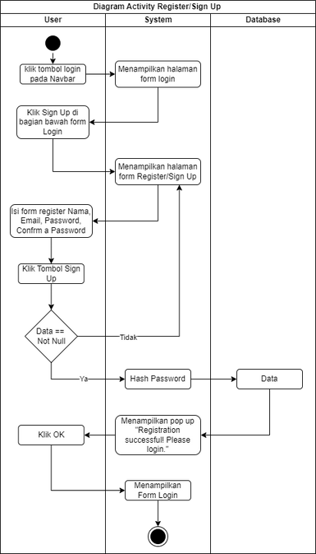
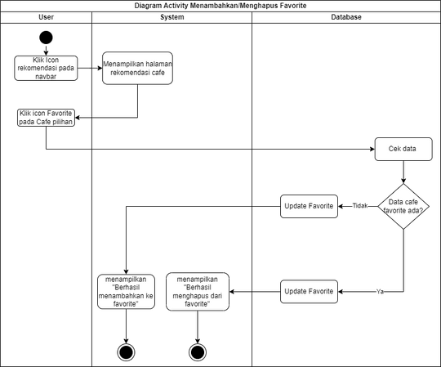
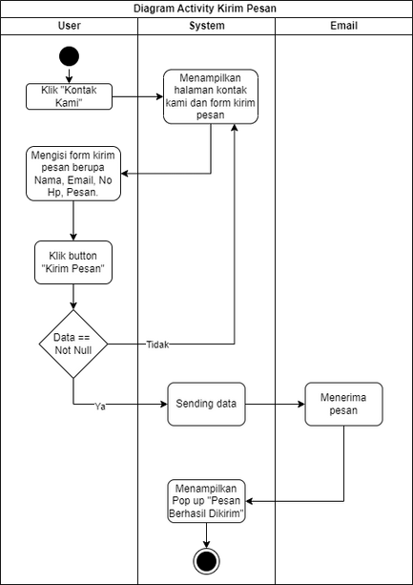



Diagram Activity

Slide 6
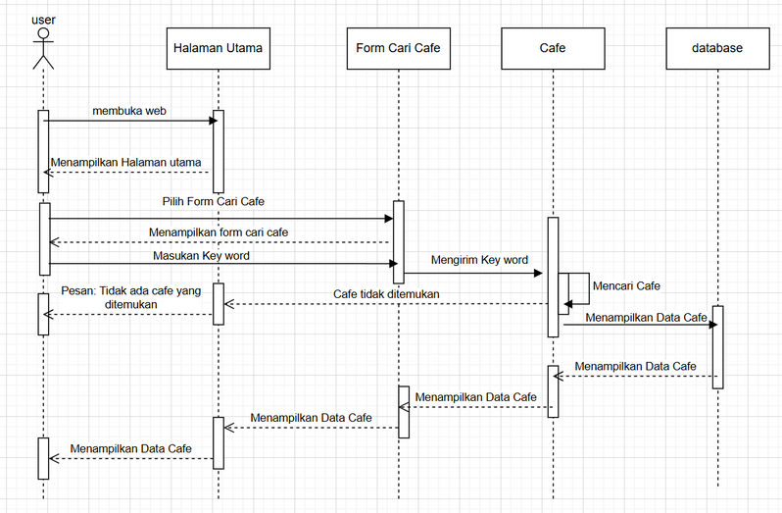
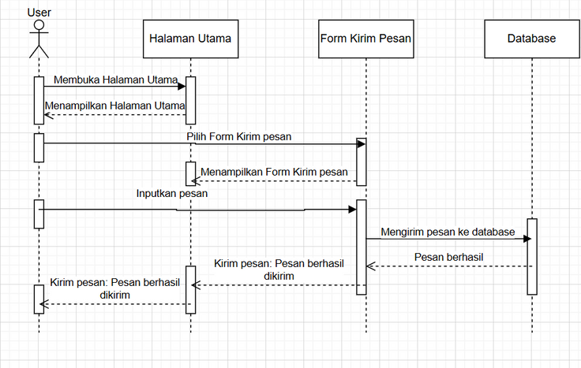
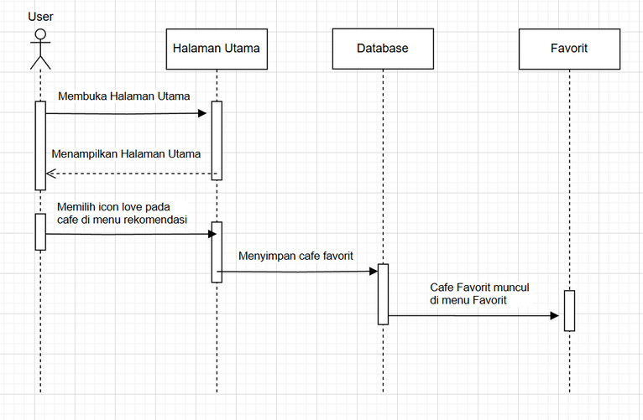
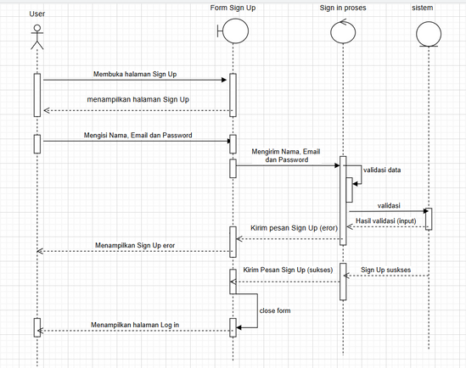
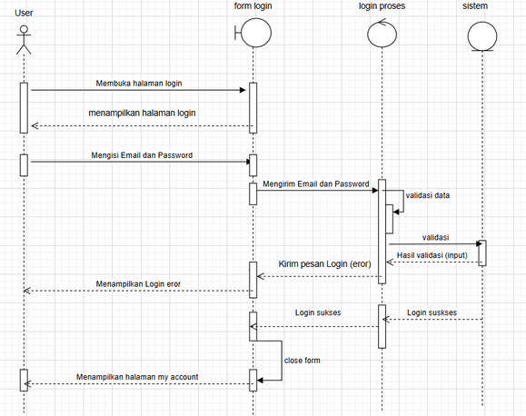
Diagram sequence

Slide 7


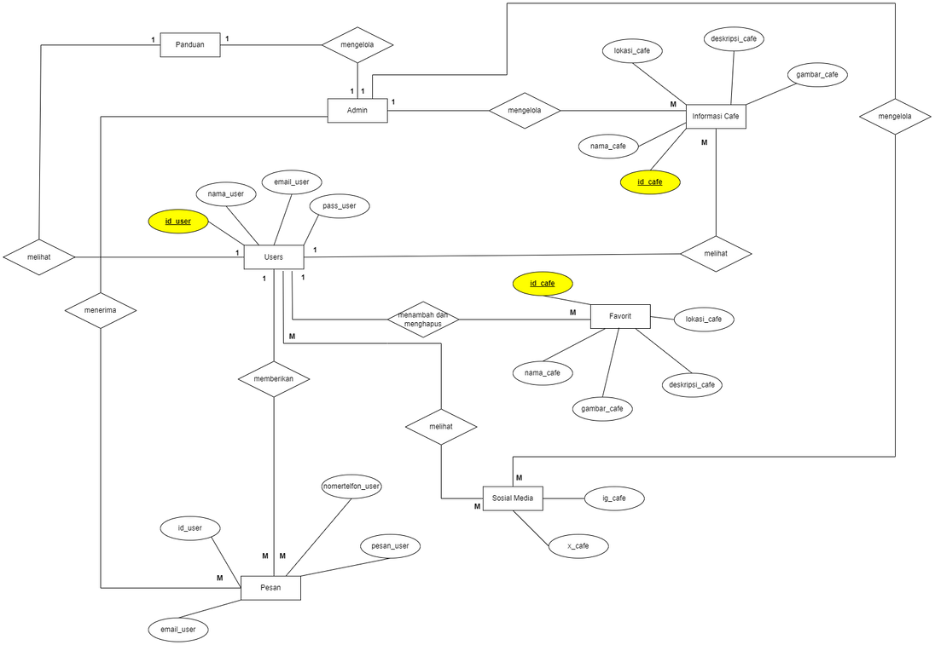
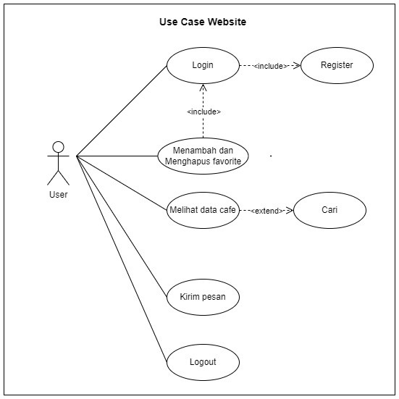
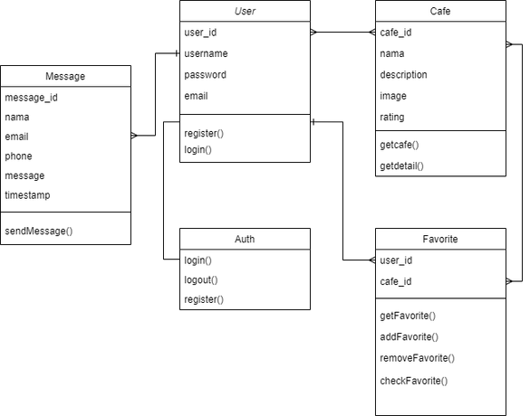
USE CASE
erd
Diagram class

Slide 8
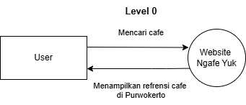
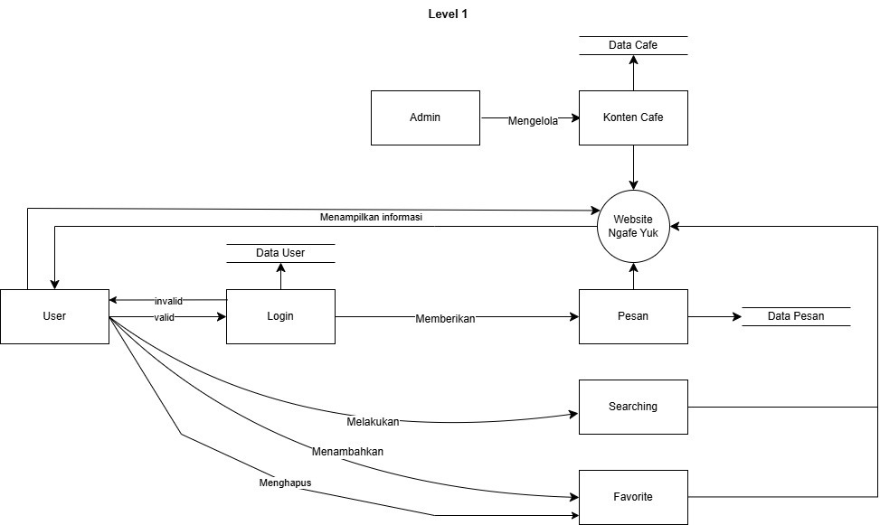
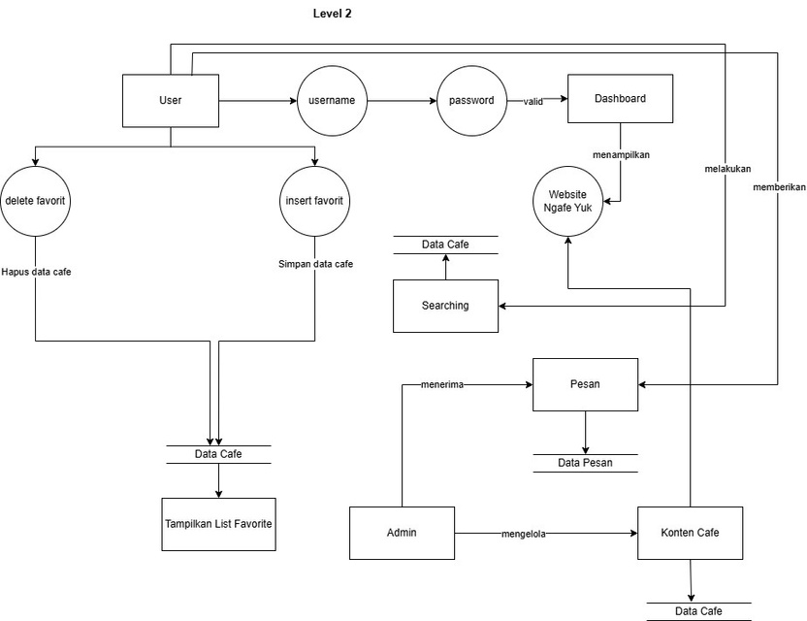
DFD

Slide 9
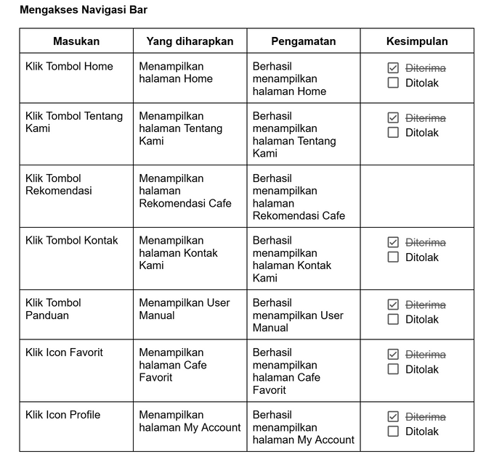
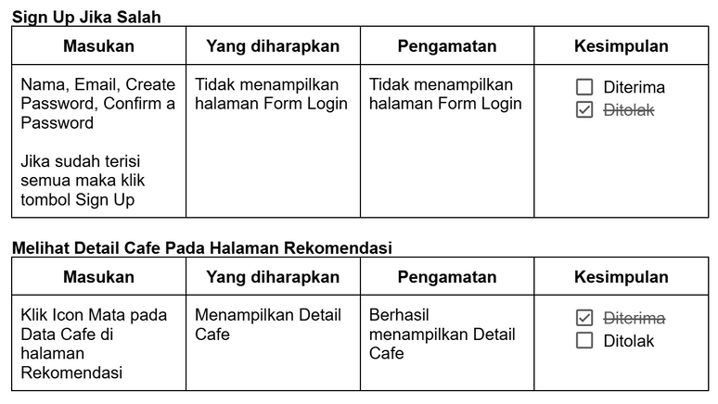
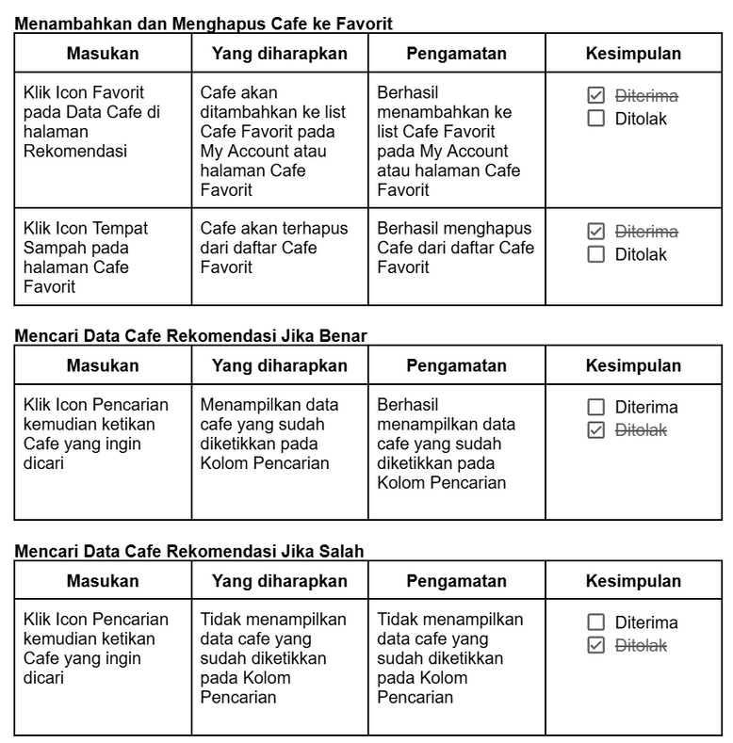
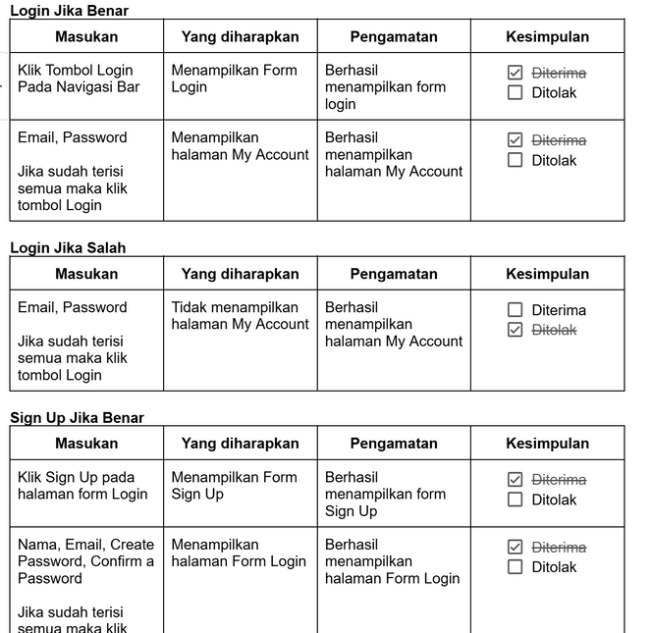
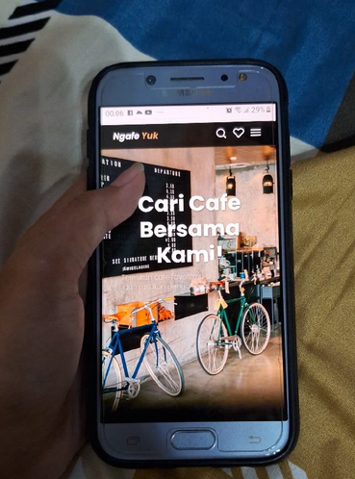
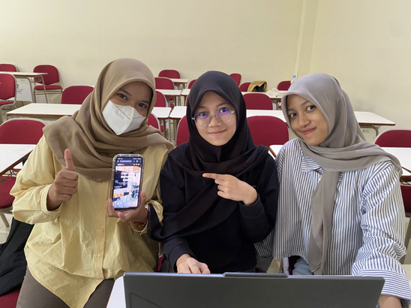
Contoh hasil pengujian yang telah dilakukan
DESIGN
FUNGSIONAL

Slide 10

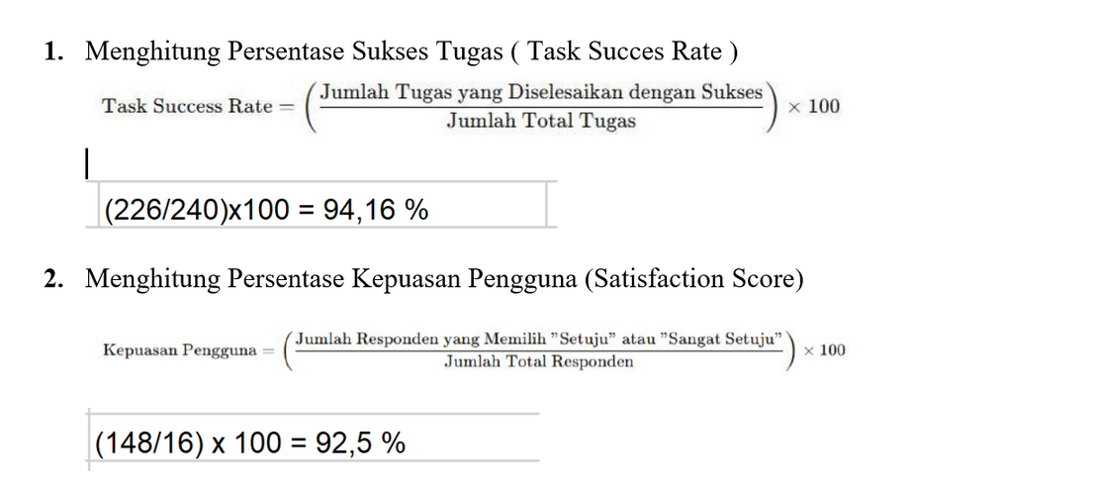

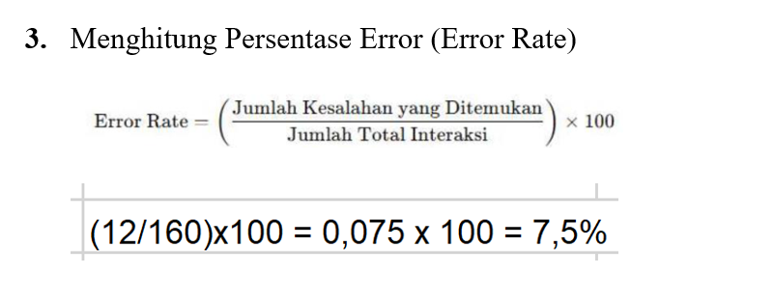
Testing Skala likert web ngafe yuk
Hasilnya sangat memuaskan, menurut analisis data yang diperoleh dari skala Likert. Tingkat keberhasilan dalam menyelesaikan tugas adalah (94,16%) persen, dan sebagian besar responden (92,5%) sangat puas atau puas dengan layanan yang diberikan. Selain itu, tidak ada kesalahan dalam proses interaksi, dan waktu penyelesaian tugas rata-rata dianggap efisien. Hasil ini menunjukkan bahwa produk atau sistem yang dievaluasi beroperasi dengan baik dan dapat memenuhi ekspektasi
pengguna.
https://docs.google.com/spreadsheets/d/1r02XCjSeP6ReDKeMj2_abudBsFIy6_euVqMmMCya1iw/edit?resourcekey=&gid=1829718061#gid=1829718061

Slide 11
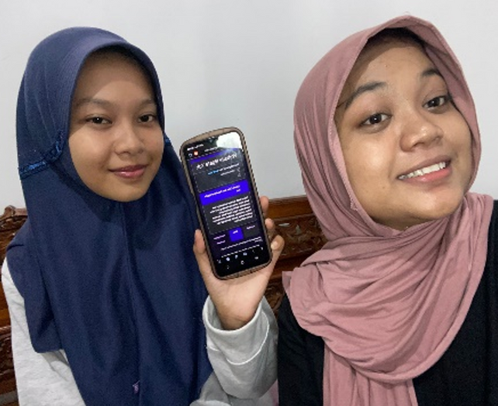
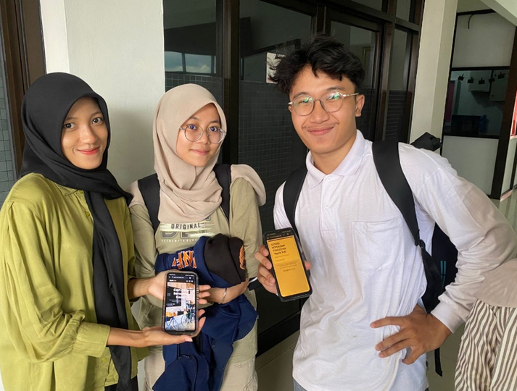
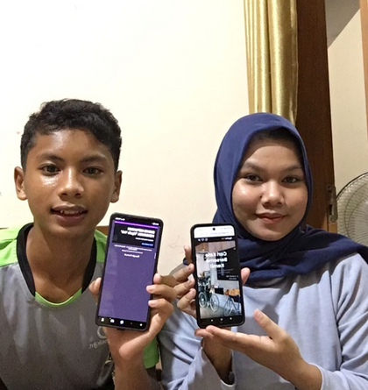
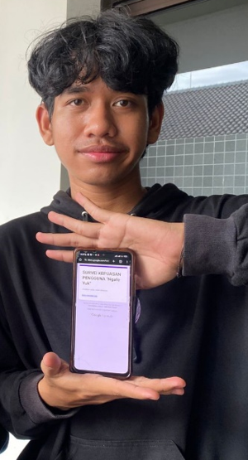
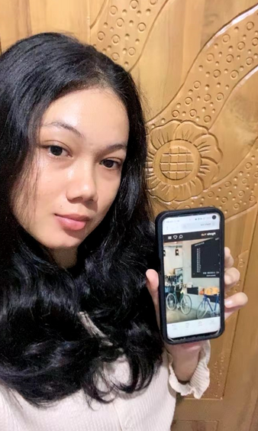
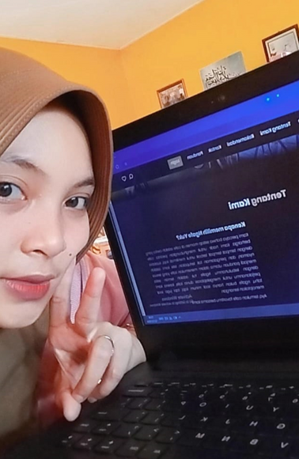
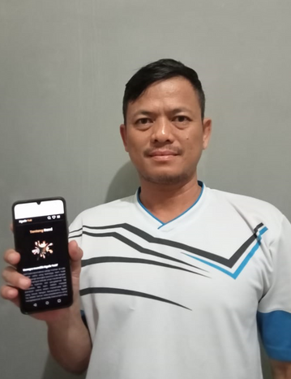
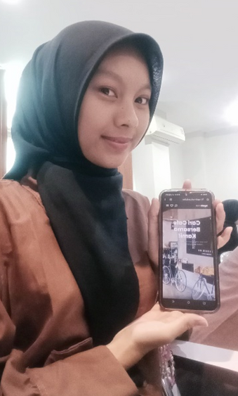
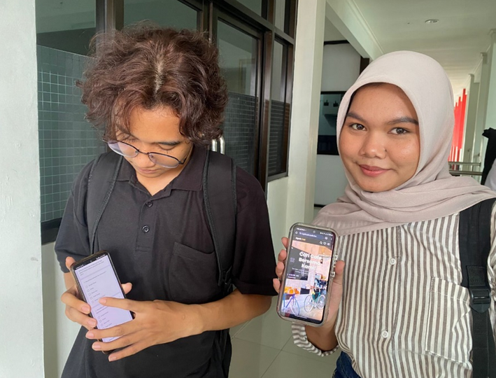
DOKUMENTASI SAAT DEVELOP DAN TESTING
Dalam pengembangan website Ngafe Yuk, kami melibatkan berbagai kalangan pengguna, termasuk mahasiswa dan pekerja kantoran, untuk melakukan pengujian dan memberikan masukan. Hal ini memungkinkan kami menciptakan website yang informatif, up-to-date, dan mampu memenuhi kebutuhan cafe enthusiast dalam mencari rekomendasi kafe terbaik di Purwokerto.

Slide 12

THANK YOU
contact
ig ngafeyuk_pwt
X NgafeYuk_Pwt

